Slide 1
Черезвычайная ситуация на пожарно-взрывоопасных объектах
ТНТ и ГВС
Выполнили студенты ИКПИ-11:
Волосников К.Д.
Дунаев В.Е.
Крылов А.В

Slide 2
Взрыв тринитрололуола
Легенда:
В результате нарушения правил хранения взрывчатых веществ (ВВ) на складе произошел взрыв тринитротолуола
Определить:
Избыточное давление во фронте ударной волны (УВ);
Мощность светового импульса (СИ).

Slide 3
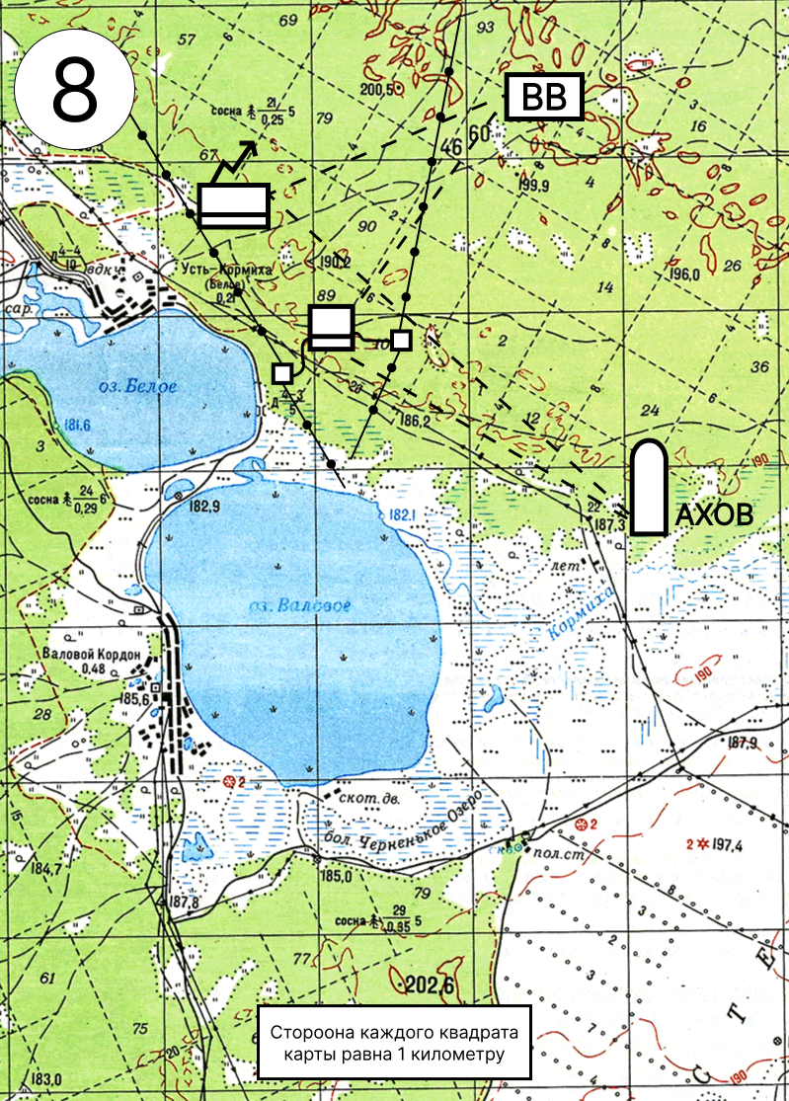
Карта

Slide 4
Доклад
В результате уяснения задачи и оценки обстановки варианта №8:
R1 = 1,72 км; q = 45 кт; R2 = 0,8 км; Q = 80 т;
В результате расчетов получили:
Избыточное давление во фронте ударной волны ∆Pтнт = 34,337 кПа;
Мощность светового импульса (СИ) Uтнт = 947,739 кДж/м^2
R1 – Расстояние от центра взрыва
q – Кол-во ТНТ на складе промышленных ВВ

Slide 5
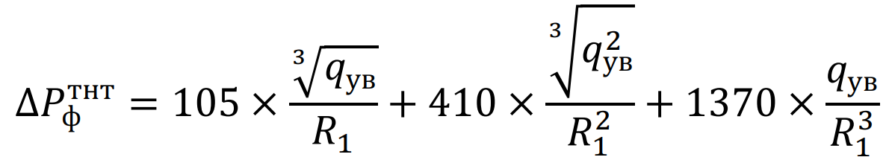
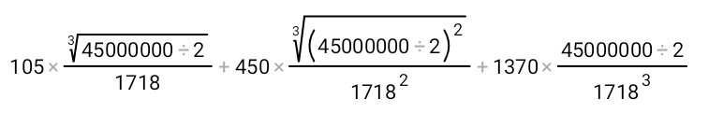
Доклад
Определяем избыточное давление во фронте УВ ∆Pтнт, кПа
= 34,337
В результате вычислений избыточное давление во фронте УВ:
∆Pтнт = 34,334 кПа

Slide 6
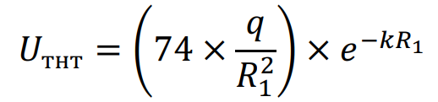
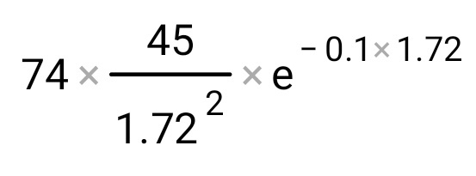
Доклад
Определяем мощность СИ Uтнт, кДж/м^2
= 947,739
В результате вычислений мощность СИ:
Uтнт = 947,739 кДж/м^2

Slide 7
Выводы
Узел связи находится в зоне сильных разрушений (∆Pтнт > 30 кПа)
Четырехэтажное железобетонное здание будет разрушено от воздействия ударной волны (27 кПа прочностная характеристика здания)
При прямом воздействие УВ человек получит травмы легкой степени тяжести (20 – 40 кПа). Травмы характеризуются ушибами, вывихами конечностей, легкими контузиями, временным повреждением слуха
Поражение СИ характеризуется III степенью(Uтнт > 600 кДж/м^2). Он вызывает омертвение кожного покрова, появляются язвы. Вызывает ожог роговицы и век глаз.

Slide 8
Предложения
Улучшение системы хранения:
Разработка и внедрение более безопасных систем хранения взрывчатых веществ и горюче-смазочных материалов с учетом их физических и химических свойств.
Обеспечение надлежащей вентиляции и защиты от внешних факторов.
Создание зон безопасности:
Установление четких границ зон безопасности вокруг складов с ВВ и ГСМ.
Ограничение доступа несанкционированных лиц в опасные зоны.
Проведение регулярных учений:
Организация учений по реагированию на чрезвычайные ситуации для сотрудников.
Тренировки по эвакуации и действиям в случае взрыва.
Внедрение технологий мониторинга:
Установка систем автоматического контроля за состоянием хранилищ и уровнями опасных веществ.
Использование датчиков для предупреждения о возможных утечках или накоплениях опасных паров.

Slide 9
Взрыв газо- и паровоздушных смесей
Легенда:
В результате нарушения правил хранения на складе горюче-смазочных материалов (ГСМ) произошел взрыв хранилища дизельного топлива на территории объекта – взрыв газовоздушной смеси (ГВС). В зоне бризантного действия продуктов взрыва ГВС взрываются пары топлива, скапливающиеся в свободном пространстве и смешивающиеся с кислородом воздуха. Бризантное действие в пределах облака ГВС.
Определить:
Избыточное давление во фронте ударной волны (УВ);
Мощность светового импульса (СИ);
Радиусы зон бризантного действия.

Slide 10
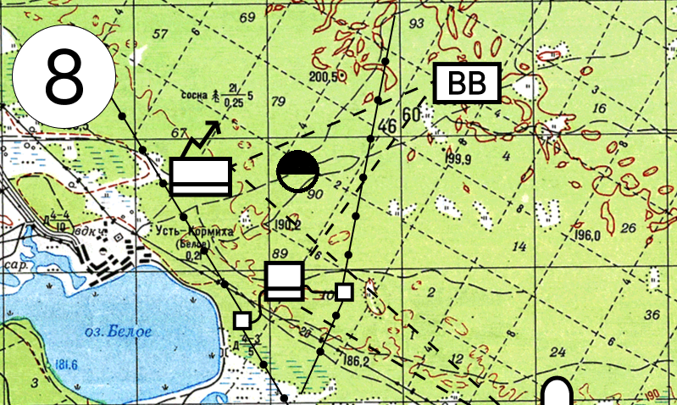
Карта

Slide 11
Доклад
В результате уяснения задачи и оценки обстановки варианта №8:
R1 = 1,72 км; q = 45 кт; R2 = 0,8 км; Q = 80 т;
В результате расчетов получили:
Избыточное давление во фронте ударной волны ∆Pтнт = 11,18 кПа;
Мощность светового импульса (СИ) Uтнт = 8,539 кДж/м^2
Радиусы зон бизантного действия взрыва ГВС r1 = 82 м; r2 = 139 м
R2 – Расстояние от центра взрыва
Q – Кол-во топлива на хранилище ГСМ

Slide 12
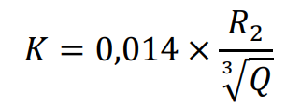
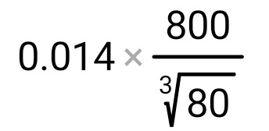
Доклад
Определяем коэффициент K:
В результате вычислений значение коэффициента K = 2,60:
= 2,60

Slide 13
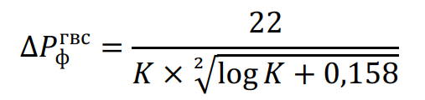
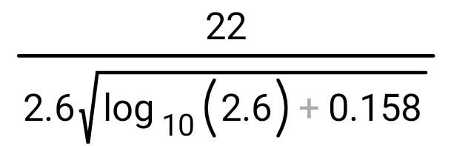
Доклад
Определяем избыточное давление во фронте УВ ∆Pгвс (кПа),при K > 2:
∆Pгвс = 11,18 кПа

Slide 14
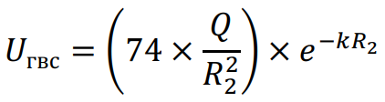
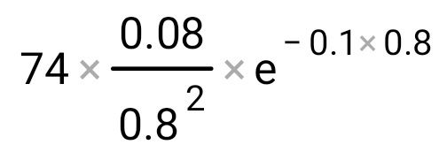
Доклад
Определяем мощность СИ Uгвс, кДж/м^2
В результате вычислений мощность СИ:
Uгвс = 8,539 кДж/м^2
Радиусы зон бизантного действия взрыва ГВС:
r1 = 82 м r2 = 1,7 * r1 = 139 м

Slide 15
Выводы
Узел связи находится в зоне слабых разрушений (∆Pтнт < 20 кПа)
Четырехэтажное железобетонное здание не будет поражено ударной волной (∆Pтнт (11,18) < 20 кПа)
При поражении СИ люди не понесут никаких повреждений. Возможно временное ослепление человека, при прямом взгляде на светящуюся область
Зона бризантного действия взрыва ГВС в радиусе r1 = 82 м имеет избыточное давление 170 кПа и сплошной пожар за счет разлива топлива. В зоне действия продуктов взрыва с радиусом r2 = 82 – 139 м избыточное давление резко падает до 30 кПа на внешней границе. Все элементы объекта получат разрушения и повреждения.

Slide 16
Предложения
Информирование общественности:
Проведение информационных кампаний для местного населения о мерах безопасности и действиях в случае аварий.
Обеспечение доступности информации о потенциальных рисках и способах их минимизации.
Сотрудничество с экстренными службами:
Налаживание взаимодействия с местными службами спасения и пожарной охраны для быстрого реагирования на чрезвычайные ситуации.
Проведение совместных учений и тренировок.
Разработка стандартов:
Установление и регулярный пересмотр стандартов безопасности для хранения и обращения с ВВ и ГСМ.
Внедрение лучших практик, основанных на международном опыте.
Оценка рисков:
Проведение регулярных оценок рисков для выявления возможных угроз и уязвимостей на складах.
Разработка мер по их устранению и минимизации последствий.

Slide 17
Спасибо за внимание

